Slide 1
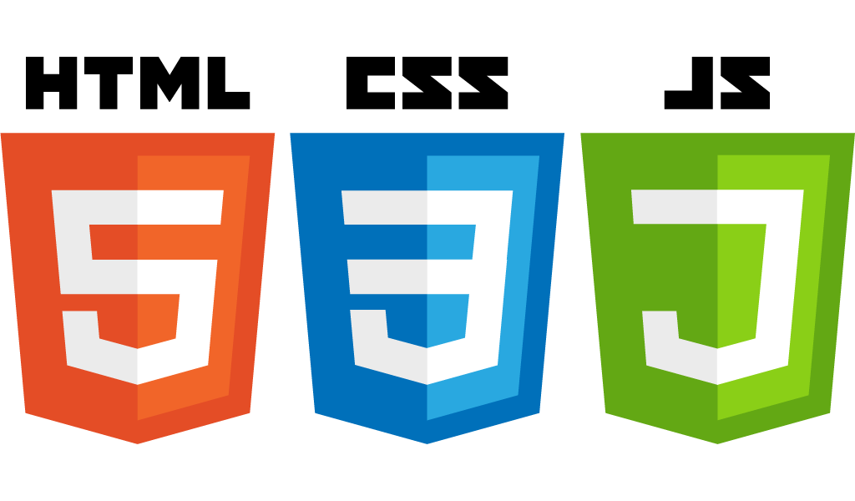
Javascript

Slide 2
Các khái niệm cơ bản !!!
I/ Ngôn ngữ kịch bản (script) :
Dạng ngôn ngữ lập trình cấp cao
Ngôn ngữ thông dịch, mã lệnh được thông dịch trực tiếp ngay khi thực.
Ngôn ngữ biên dịch sẽ dịch mã nguồn sang mã máy, hay mã trung gian trước khi thực thi.
II/ Ngôn ngữ kịch bản trên server (server-side scripting)
Công nghệ thực thi trên web server dùng để xử lý các yêu cầu của user bằng cách tạo ra các trang HTML động chứa kết quả xử lý trả về cho user.
Ngôn ngữ phía server thường cung cấp khả năng tương tác với CSDL.
Các ngôn ngữ phổ biến: CGI, Cold Fusion, ASP, ASP.NET, PHP, JSP…
III/ Ngôn ngữ kịch bản trên client (client-side scripting)
Ngôn ngữ thực thi trên trình duyệt, phía client. Dùng để xử lý các yêu cầu của người dùng.
Các mã lệnh được nhúng vào HTML hay file riêng. User hoàn toàn có thể xem source code của ngôn ngữ kịch bản phía client

Slide 3
Javascript là gì ?
JS là ngôn ngữ script ở client, dùng để xử lý và tương tác với các thành phần HTML
JS là dạng ngôn ngữ thông dịch
JS không liên quan đến ngôn ngữ Java
JS được phát triển bởi Netscape
Chỉ thực thi trên trình duyệt
Cú pháp đơn giản, gần giống với ngôn ngữ C

Slide 4
JS có thể làm được gì?
Cung cấp cho người thiết kế HTML công cụ lập trình
Có thể tác động các sự kiện trong trang HTML
Có thể đọc/ghi các thành phần của HTML
Dùng để check dữ liệu từ người dùng
Có thể check phiên bản trình duyệt
Có thể thao tác cookie của trang web.

Slide 5
Các bước thực thi của JS
Trình duyệt tải trang web về
Trình duyệt kiểm tra xem có mã JS trong web hay không
Nếu có, trình duyệt sẽ chuyển mã JS cho bộ thông dịch
Bộ thông dịch xử lý và thực thi các mã lệnh JS
Các mã lệnh có thể tác động đến các thành phần của trang web
Trình duyệt hiển thị toàn bộ nội dung web.

Slide 6
Cú pháp của JavaScript
JavaScript có thể được thực hiện bởi sử dụng các lệnh JavaScript mà được đặt trong thẻ HTML <script>... </script> trong một trang web.
Bạn có thể đặt các thẻ <script>, chứa JavaScript của bạn, bất cứ đâu trong trang của bạn, nhưng được đề nghị là bạn nên giữ nó trong các thẻ <head>.
JavaScript là ngôn ngữ phân biệt kiểu chữ (case-sensitive). Nghĩa là các từ khóa ngôn ngữ, biến, tên hàm, và bất kỳ định danh nào khác phải luôn luôn được soạn đúng.
Do đó, hai định danh TIME và Time sẽ có ý nghĩa khác nhau trong JavaScript.
Comment trong javascript : /* */
Trình duyệt phải hỗ trợ javascript .

Slide 7
Biến và kiểu dữ liệu trong js
Trước khi bạn sử dụng một biến trong chương trình JavaScript, bạn phải khai báo nó. Biến được khai báo với từ khóa var.
Ghi chú − Chỉ sử dụng từ khóa var cho khai báo hoặc khởi tạo biến, một lần cho bất kỳ tên biến nào trong tài liệu. Bạn không nên khai báo lại cùng một biến hai lần.
Trong khi đặt tên biến trong JavaScript, bạn nên nhớ các quy tắc sau:
Bạn không nên sử dụng bất kỳ từ khóa dành riêng nào cho một tên biến. Những từ khóa này được đề cập trong phần tới. Ví dụ, các tên biến break hoặc boolean là không hợp lệ.
Tên biến JavaScript không nên bắt đầu với các số (0-9). Chúng phải bắt đầu với một chữ cái hoặc ký tự dấu gạch dưới. Ví dụ, 123test là tên biến không hợp lệ nhưng _123test là hợp lệ.
Tên biến JavaScript là phân biệt kiểu chữ. Ví dụ, Name và name là hai biến khác nhau.

Slide 8
Biến và kiểu dữ liệu (tiếp)
JS không quy định kiểu biến khi khai báo biến, kiểu của biến sẽ được tự động xác định khi gán dữ liệu cho biến.
Các kiểu dữ liệu của JS Kiểu số (number): số nguyên, số thực / NAN (not a number)
Kiểu luận lý (boolean): true/false Kiểu chuỗi (string) Kiểu đối tượng (object) // mảng hay đối tượng Kiểu hàm (function)
JavaScript cũng định nghĩa hai kiểu dữ liệu thông thường, null và undefined, mỗi kiểu này chỉ định nghĩa một giá trị đơn.

Slide 9
Đối tượng number trong js
A/ Xác định kiểu của biến : toán tử typeof(bien) . Toán tử này trả về các kiểu dữ liệu của biến bao gồm : number, string, boolean, object, function, undefined
B/ Các phương thức của đối tượng Number :
1/ Ép kiểu dữ liệu về kiểu số. Number(), Number.parseFloat(), Number.parseInt()
2/ Kiểm tra số : Number.isInteger()
3/ Kiểm tra số đó không phải là số : Number.isNaN()

Slide 10
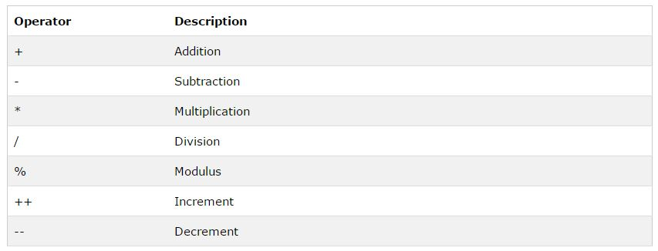
Toán tử trong js
A/ Toán tử số học

Slide 11
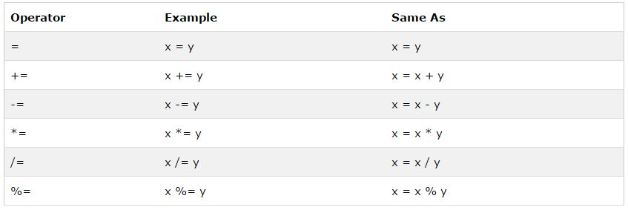
Toán tử trong js (Tiếp)
B/ Toán tử gán

Slide 12
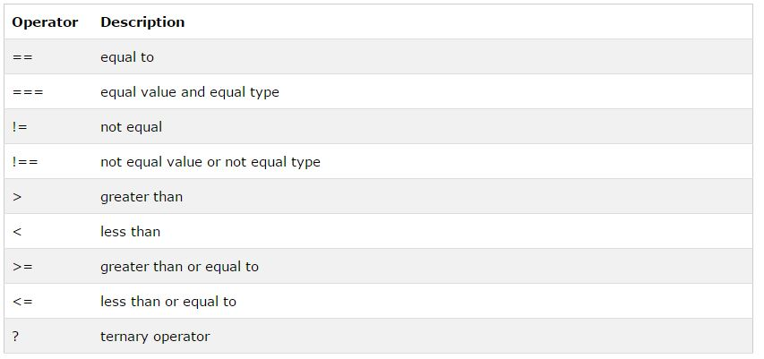
Toán tử trong js(tiếp)
C/ Toán tử logic

Slide 13
Các lệnh và biểu thức cơ bản trong js
1/ Câu lệnh điều kiện if(DK){ // code } : thực hiện lệnh nếu đk là đúng (true).
2/ Câu lệnh điều kiện if(DK){// lệnh 1}else{// lệnh 2} : thực hiện lệnh 1 nếu điều kiện đúng và thực hiện lệnh 2 nếu điều kiện sai.
3/ Câu lệnh switch() : Sử dụng cho các trường hợp điều kiện rẽ nhánh nhiều lần của trươngg hợp if() …else()
4/ Vòng lặp for() : thực hiện các lệnh trong vòng lặp nhằm làm điều gì đó.
5/ vòng lặp while() : thực hiện các lệnh trong vòng lặp nhằm làm điều gì đó. Phải kiểm tra điều kiện trước khi lặp.
6/ do{}while(); : thực hiện các lệnh trong vòng lặp nhằm làm điều gì đó. Lặp rồi mới kiểm tra điều kiện.

Slide 14
Hàm trong js
1/ Hàm là khối câu lệnh với một danh sách tham số (hoặc không có tham số)
Cú pháp tạo hàm trong javascript :
function name_of_function(var1, var2, var3, ...)
{
// Some code
}
Hàm có từ khóa return và hàm không có từ khóa return (đặt cuối câu lệnh trong hàm).
Gọi hàm : Tên hàm và tham số nếu có.

Slide 15
Hàm trong js(tiếp)
function literals – hằng số hàm : là cách định nghĩa khác của hàm. Một function literal là một biểu thức và nó định nghĩa một hàm không đặt tên.
Cú pháp : Cú pháp của một function literal khá giống với một lệnh function, ngoại trừ ở chỗ nó được sử dụng như là một biểu thức chứ không phải là một lệnh và không yêu cầu tên hàm.
var variablename = function(Argument List){ Function Body };

Slide 16
Phạm vi hoạt động của biến trong js
Định nghĩa biến với từ khóa “var” trong phạm vi hàm nào, thì biến đó sẽ có phạm vi sử dụng chỉ trong hàm đó hay còn gọi là biến cục bộ.
Khi không dùng từ khóa “var” để định nghĩa biến, thì biến đó sẽ được xem là biến toàn cục.
Khi sử dụng lại biến đã được định nghĩa với từ khóa “var” hay không từ khóa “var”. Tuyệt đối chỉ cần dùng lại tên biến đã định nghĩa trước đó và không được dùng lại từ khóa “var” để gọi lại biến, vì như thế sẽ vô tình khiến biến đó trở thành biến cục bộ hoặc bị ghi đè.
Khi viết javascript, vui lòng tắt Cache của trình duyệt để cho kết quả chính xác nhất. Vì nếu trình duyệt cache lại dữ liệu cũ. Nhiều khi các bạn sẽ sử dụng các biến không được định nghĩa nhưng vô tình do lần thử trước đó đã được lưu lại, như thế bạn sẽ không thể nhận ra được là cách viết mình có gặp lỗi hay không.

Slide 17
Đối tượng Array – Mảng trong js
1/ Mảng là 1 biến đặc biệt giúp bạn lưu giữ nhiều giá trị trong một biến đơn tại cùng một thời điểm
Kiểu dữ liệu của mảng là : object.
Cú pháp :
var fruits = new Array( "apple", "orange", "mango" );
var fruits = [ "apple", "orange", "mango" ];
Mảng 2 chiều : var myArr = [[1,2,3] , [4,5,6] , [‘bay’ , ‘tam’ , ‘chin’]];
Thuộc tính | Miêu tả
length | Phản ánh số phần tử trong một mảng.
prototype | Thuộc tính prototype cho phép bạn thêm các thuộc tính và phương thức tới một đối tượng.

Slide 18
Mảng trong js (tiếp)
1/ Truy xuất vào các phần tử trong mảng :
Cú pháp : Ten_Mang[chi_so_phan_tu] ; ví dụ : var name = arr[0] // phần tử đầu tiên. Lưu ý mảng phần tử đầu tiên được đánh chỉ số bắt đầu từ 0 (vị trí phần tử trong mảng).
2/ Duyệt qua các phần tử trong mảng : dùng câu lệnh forEach() hoặc for()
Cú pháp : nameArray.forEach(function (item, index, array) { console.log(item, index); });
Cú pháp : for(var i = 0; i< nameArray.lenght; i++){console.log(nameArray[i]); });}

Slide 19
Các phương thức trong mảng js
Phương thức | Miêu tả
push() | Thêm phần tử vào cuối mảng. Trả về số lượng phần tử của mảng sau khi thêm vào.
pop() | Xóa phần tử ở cuối mảng và trả về phần tử đó.
shift() | Xóa và trả về phần tử đầu tiên của mảng
unshift() | Chèn phần tử vào vị trí đầu tiên của mảng, trả về số lượng phần tử của mảng sau khi chèn .
indexOf(target, startIndex) | Tìm phần tử target trong mảng từ vị trí startIndex cho đến cuối mảng.
lastIndexOf(target, startIndex) | Tìm phần tử target trong mảng từ vị trí startIndex cho đến đầu mảng.
reverse | Đảo ngược các phần tử trong mảng
slice(start, [end]) | Trả về một mảng các phần tử từ vị trí strat cho đến vị trí end của mảng. Nếu ko xác định vị trí end mặc định là lấy đén cuối mảng (end có thể âm)
splice(startIndex, [how_many] , [value1, value2,…]) | Xóa [how_many] phần tử tại ví trí startIndex và thay thế bằng các giá trị [value1, value2,…] (chèn các giá trị mới vào các vị trí đã bị xóa)
concat(value1, value2,…) | Nối các giá trị value1,value2,.. Vào mảng hiện tại. Trả về mảng mới chứa thêm các phần tử mới

Slide 20
Các phương thức trong mảng js
Phương thức | Miêu tả
join([separator]) | Chuyển mảng thành chuỗi, các phần tử trong chuỗi được ngăn cách bơi separator
toString() | Tạo chuỗi biểu diễn mảng và các phần tử của nó
valueOf() | Trả về các giá trị của mảng ở dạng chuỗi.
isArray(array) | Kiểm tra array có phải kiểu mảng hay ko ? Trả về true/ false
of(value1, value2,…) | Tạo mảng từ các value1, value2
sort([sortfunction]) | Sắp xếp mảng tăng/giảm dần theo điều kiện của hàm sortFunction(a,b) Hàm sortFunction(a,b) trả về 3 giá trị : < 0 : sắp vị trí a trước b = 0 : Không cần sắp xếp (a == b) > 0 : sắp vị trí b trước a

Slide 21
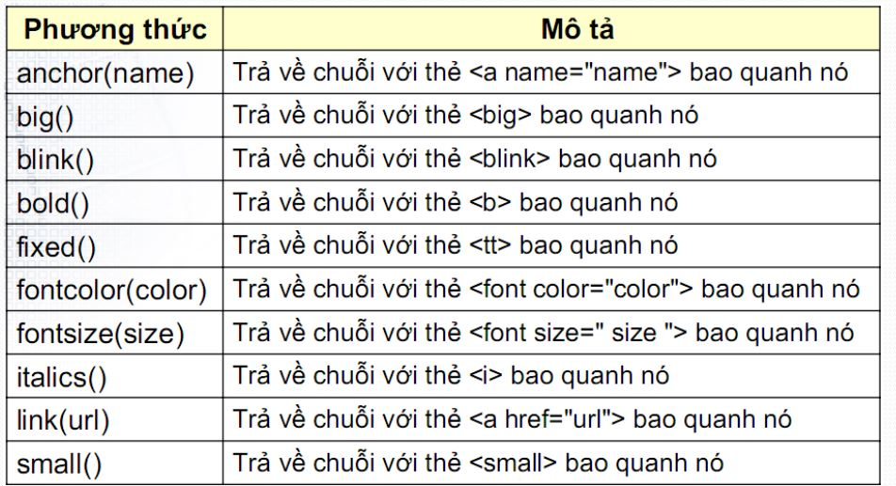
Đối tượng chuỗi trong js

Slide 22
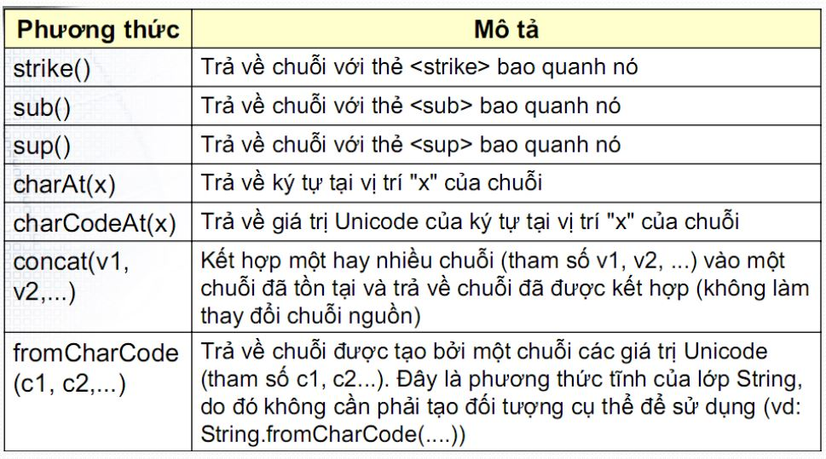
Đối tượng chuỗi trong JS (tiếp)

Slide 23
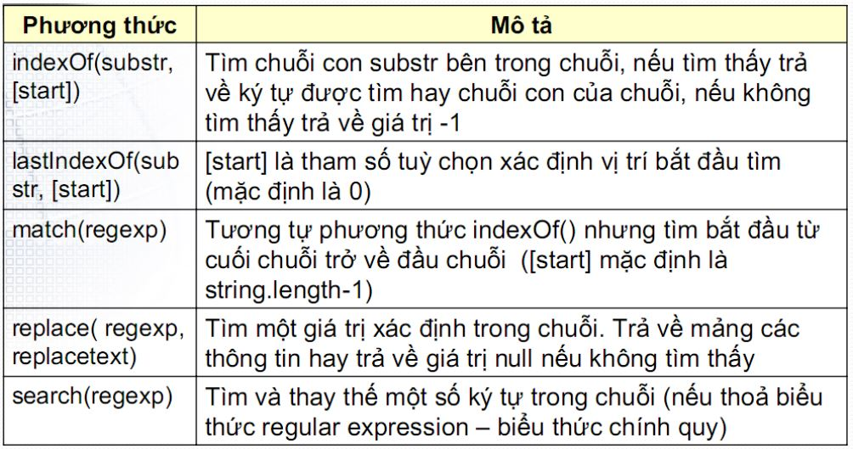
Tiếp

Slide 24
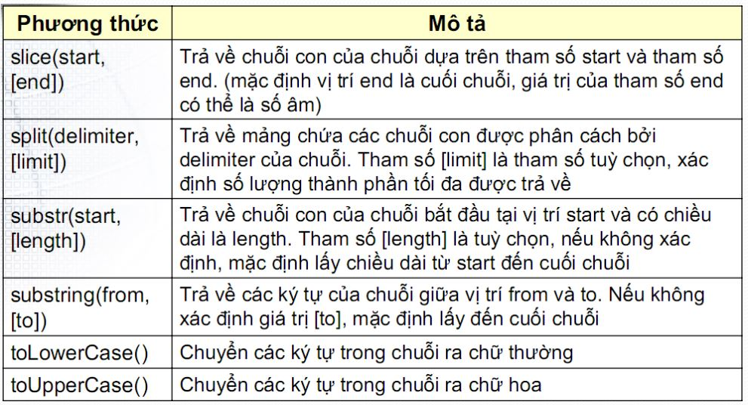
Tiếp

Slide 25
Chuỗi và số
1/ chuyển số thành chuỗi dùng hàm : toString(number).
2/ chuyển ngược chuỗi về số dùng hàm : eval(string_number)

Slide 26
Biểu thức chính quy (Regular expression)
Biểu thức chính quy là một chuỗi mô tả một bộ các chuỗi khác, theo quy tắc cú pháp nhất định.
Biểu thức chính quy thường được dùng trong các trình biên tập văn bản, các tiện ích tìm kiếm và xử lý văn bản dựa trên mẫu quy định.
Nhiều ngôn ngữ lập trình cũng được hỗ trợ biểu thức chính quy trong việc xử lý chuỗi (Perl, PHP, Java, C#, JavaScript).

Slide 27
Biểu thức chính quy
A/ Tạo biểu thức chính quy.
Sử dụng cách mô tả chính quy thuần (regular expression literal) như sau:
var re = /pattern/flags;
ví dụ : var objRegex = /ab+c/i ;
Tạo một đối tượng RegExp như sau:
var re = new RegExp("pattern"[,"flags"]);
ví dụ : var objRegex = new RegExp("ab+c", "i") ;
➔ Thông thường DEV hay dùng cách 1.

Slide 28
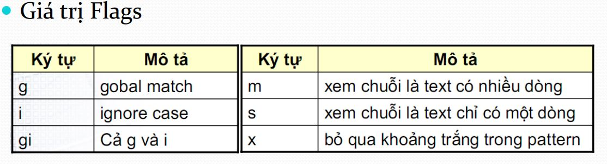
Biểu thức chính quy (tiếp)

Slide 29
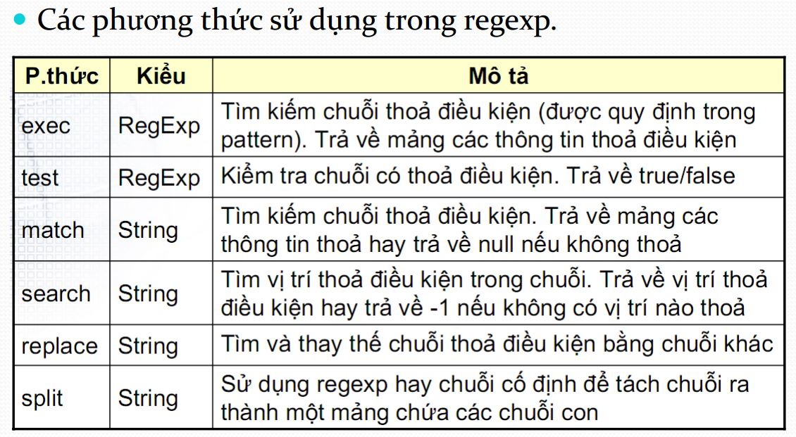
Tiếp

Slide 30
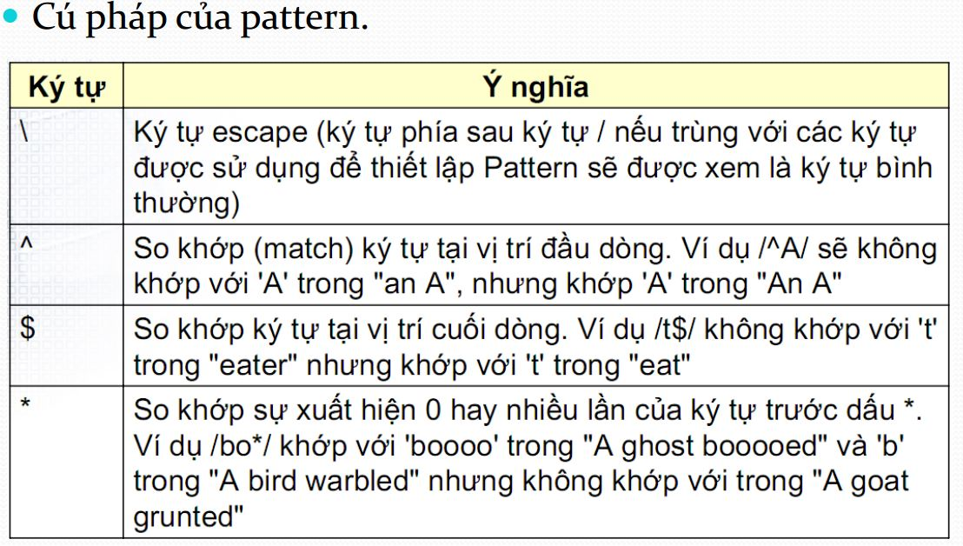
Tiếp

Slide 31
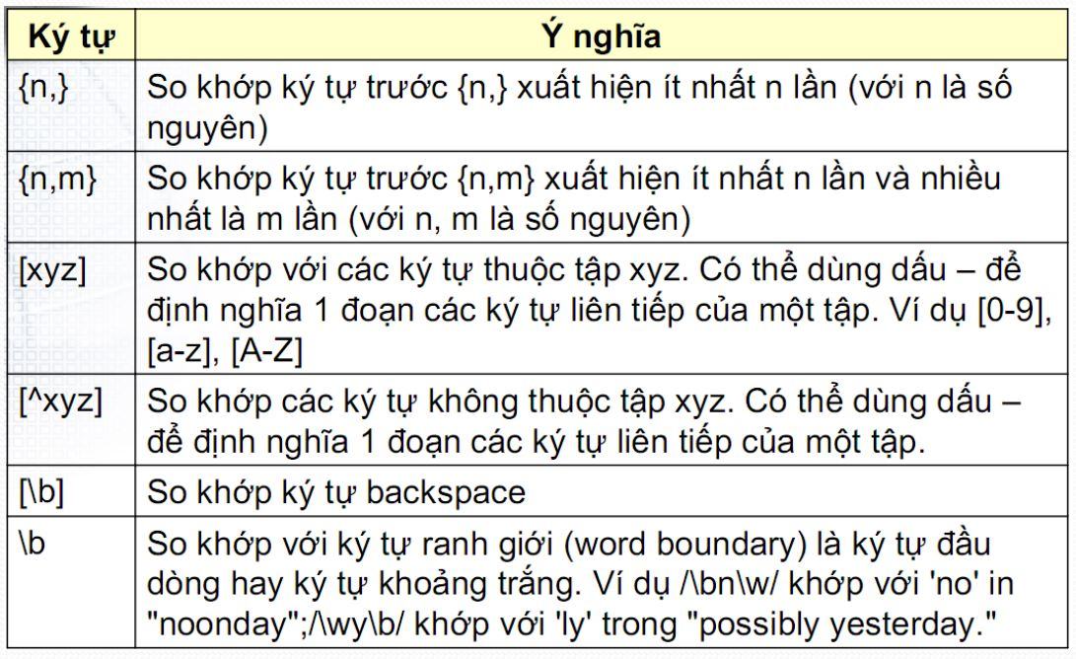
Tiếp

Slide 32
Đối tượng date trong js
Dùng để thao tác với ngày, tháng, thời gian.
Cú pháp :
var d = new Date();
Hoặc
var d = new Date(year, month, day);

Slide 33
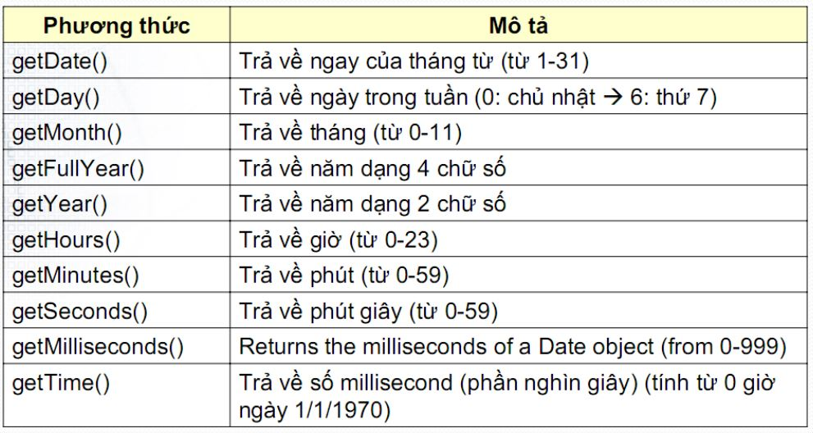
Đối tượng date trong js (tiếp)
Các phương thức trong đối tượng date

Slide 34
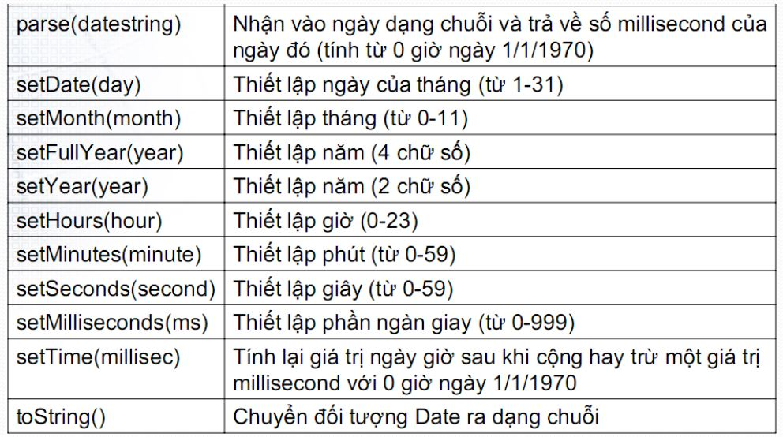
Đối tượng date trong js (tiếp)

Slide 35
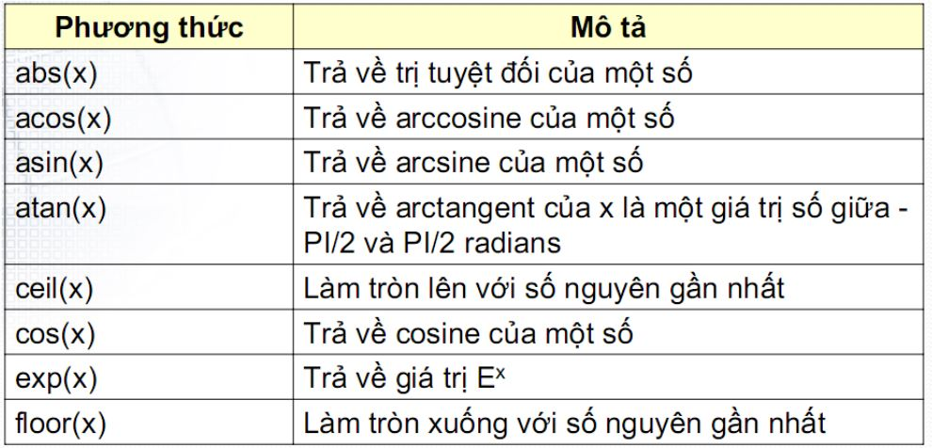
Đối tượng Math trong js

Slide 36
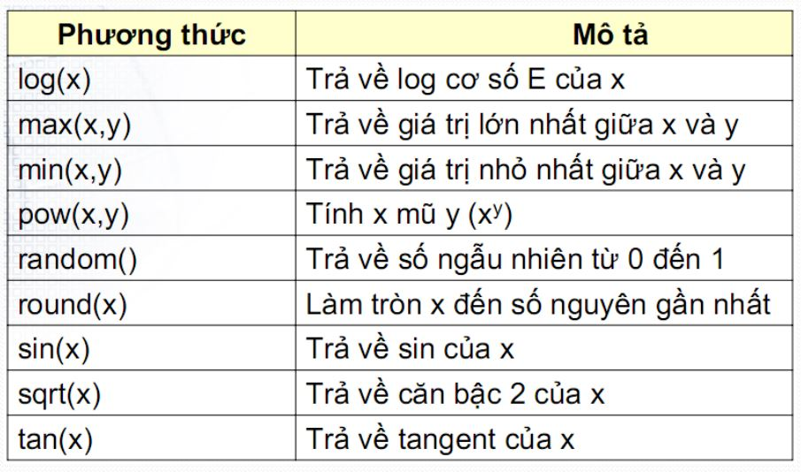
Đối tượng Math trong js (tiếp)

Slide 37
Sự kiện trong javascript
Sự kiện trong js là gì ? Hành động được phát hiện bởi JS .Mỗi trang web sẽ có các sự kiện và sự kiện này được xử lý theo ý đồ của người lập trình!
Ví dụ : Sự kiện onclick để bắt hành động kích chuột vào một button hay thành phần nào đó.

Slide 38
Xử lý sự kiện trong javascript
Cú pháp : <tagname eveventHandle = “js-code or function js” />
Ví dụ : <input type=“button” name=“btnname” onclick=“hello();” />
Đây là kiểu viết sự kiện javascript truyền thống thông qua các thuộc tính “event handle” của thẻ HTML.
Chúng ta sẽ còn 2 cách viết nữa để bắt sự kiện trong javascript thông qua DOM (DOM Event và DOM Listener)

Slide 39
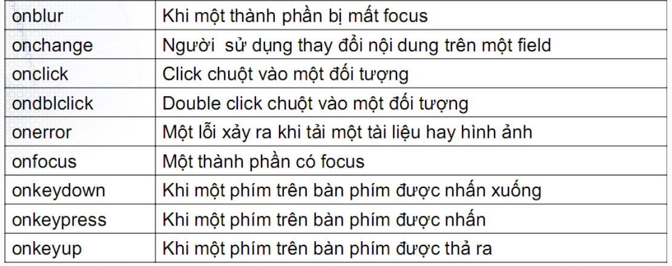
Các sự kiện trong javascript
Thuộc tính (thẻ HTML) – Sự kiện JS | Xảy ra sự kiện khi

Slide 40
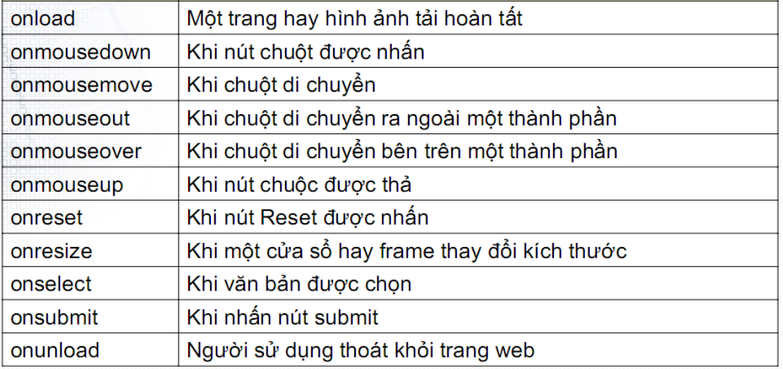
Các sự kiện trong js tiếp
Thuộc tính(thẻ HTML) – Sự kiện JS | Sự kiện xảy ra khi

